Slide 1
Redis入门教程
花和尚
上海传智播客教育 sh.itcast.cn

Slide 2

主流的NoSQL产品
上海传智播客教育 sh.itcast.cn

Slide 3
Redis简介
Redis官网: http://redis.io/
Redis是一个开源的高性能键值对数据库。它通过提供多种键值数据类型来适应不同场景下的存储需求，并且借助许多高层级的接口使其可以胜任，如缓存、队列系统的不同角色。
源码托管在github
https://github.com/antirez/redis
上海传智播客教育 sh.itcast.cn

Slide 4
历史与发展
2008年，意大利的一家创业公司Merzia推出了一款基于MySQL的网站实时统计系统LLOOGG，然而没过多久该公司的创始人 Salvatore Sanfilippo便 对MySQL的性能感到失望，于是他决定亲自为LLOOGG量身定做一个数据库，并于2009年开发完成，这个数据库就是Redis。 不过Salvatore Sanfilippo并不满足只将Redis用于LLOOGG这一款产品，而是希望更多的人使用它，于是在同一年Salvatore Sanfilippo将Redis开源发布，并开始和Redis的另一名主要的代码贡献者Pieter Noordhuis一起继续着Redis的开发，直到今天。
Salvatore Sanfilippo自己也没有想到，短短的几年时间，Redis就拥有了庞大的用户群体。Hacker News在2012年发布了一份数据库的使用情况调查，结果显示有近12%的公司在使用Redis。国内如新浪微博、街旁网、知乎网，国外如GitHub、Stack Overflow、Flickr等都是Redis的用户。
VMware公司从2010年开始赞助Redis的开发， Salvatore Sanfilippo和Pieter Noordhuis也分别在3月和5月加入VMware，全职开发Redis。
上海传智播客教育 sh.itcast.cn

Slide 5
Redis的特性
多种数据类型存储
  字符串类型
  散列类型
  列表类型
  集合类型
  有序集合类型
内存存储与持久化
  内存的读写速度远快于硬盘
  自身提供了持久化功能（RDB、AOF两种方式）
功能丰富
  可用作缓存、队列、消息订阅/发布
  支持键的生存时间
  按照一定规则删除相应的键
简单稳定
  相比SQL而言更加简单
  不同语言的客户端丰富
  基于C语言开发，代码量只有3万多行
上海传智播客教育 sh.itcast.cn

Slide 6
Redis版本说明
Redis的版本规则如下：
次版本号（第一个小数点后的数字）为偶数的版本是稳定版本（2.4、2.6等），奇数为非稳定版本（2.5、2.7），一般推荐在生产环境使用稳定版本。
目前Redis的最新稳定版本是：2.8.11 ，目前的3.0.0版本还处于测试阶段。
但是，
在Windows平台下：
64位系统的最新稳定版本是2.8.9
32位系统的最新稳定版本是2.6
说明：Redis官方是不支持Windows平台的，Windows版本是由微软自己建立的分支，基于官方的Redis源码上进行编译、发布、维护的，所以Windows平台的Redis版本都要略低于官方版本。
上海传智播客教育 sh.itcast.cn

Slide 7
下载Redis
Linux版本 2.8.11 ：
http://download.redis.io/releases/redis-2.8.11.tar.gz
Windows(64位)版本 2.8.9 ：
https://github.com/MSOpenTech/redis/blob/2.8/bin/release/redis-2.8.9.zip?raw=true
Windows(32位)版本 2.6 ：
https://github.com/MSOpenTech/redis/blob/2.6/bin/release/redisbin.zip?raw=true
上海传智播客教育 sh.itcast.cn

Slide 8
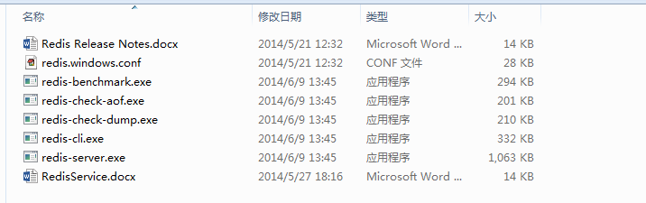
Windows（64位）下安装Redis
解压下载到的ZIP压缩包得到如下文件：
其中：
Redis Release Notes.docx 文件是关于Redis的描述文件
redis.windows.conf 文件是默认的配置文件
RedisService.docx 安装手册
上海传智播客教育 sh.itcast.cn

Slide 9
Redis可执行文件说明
文件名 | 说明
Redis-server | Redis服务器
Redis-cli | Redis命令行客户端
Redis-benchmark | Redis性能测试工具
Redis-check-aof | AOF文件修复工具
Redis-check-dump | RDB文件检查工作
上海传智播客教育 sh.itcast.cn

Slide 10
Windows（64位）下安装Redis
注册服务：
redis-server --service-install redis.windows.conf --loglevel verbose
卸载服务：
redis-server --service-uninstall
启动Redis：
redis-server --service-start
停止Redis:
redis-server --service-stop
上海传智播客教育 sh.itcast.cn

Slide 11
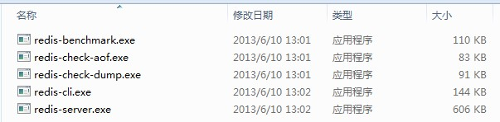
Windows（32位）下安装Redis
解压下载到的ZIP压缩包得到如下文件：
由于2.6版本没有提供直接注册服务的功能，启动Redis只需要在命令行运行redis-server.exe即可，ctrl + c 停止Redis服务。（如果有需要可以自己将启动命令制作成系统服务）
上海传智播客教育 sh.itcast.cn

Slide 12
Linux下安装Redis
mkdir -p /usr/local/src/redis
cd /usr/local/src/redis
wget http://download.redis.io/releases/redis-2.8.11.tar.gz
tar xzf redis-2.8.11.tar.gz
cd redis-2.8.11
make
make install
修改配置文件，使用redis后台运行：
vi /etc/redis.conf
daemonize yes
启动
redis-server /etc/redis.conf
上海传智播客教育 sh.itcast.cn

Slide 13
redis-cli的使用之发送命令
在命令行执行redis-cli默认连接：127.0.0.1 : 6379
指定主机地址、端口
redis-cli -h 127.0.0.1 –p 6379
使用PING命令测试与客户端和服务端链接是否正常
redis-cli PING
或
redis-cli
redis 127.0.0.1:6379> PING
PONG
上海传智播客教育 sh.itcast.cn

Slide 14
redis-cli的使用之命令返回值
状态回复(最简单的回复)
  redis> PING
  PONG
  redis> SET test 123
  OK
  错误回复(以error开头，后面跟着错误信息)
  redis> TEST
  (error) ERR unknown command 'TEST‘
整数回复
  redis> INCR test_incr
  (integer) 1
字符串回复(最常用的一种回复，双引号包裹)
  redis> get test
  "123"
多行字符串回复
  redis> KEYS *
  1) "test"
  2) "test_incr"
  3) "1"
上海传智播客教育 sh.itcast.cn

Slide 15
Redis的多数据库
Redis默认支持16个数据库，对外都是以一个从0开始的递增数字命名，可以通过参数databases来修改默认数据库个数。客户端连接Redis服务后会自动选择0号数据库，可以通过SELECT命令更换数据库，例如选择1号数据库：
Redis> SELECT 1
OK
Redis [1]> GET test
(nil)
说明：
Redis不支持自定义数据库名称。
Redis不支持为每个数据库设置访问密码
Redis的多个数据库之间不是完全隔离的，FLUSHALL命令会清空所有数据库的数据。
多数据库不适用存储不同应用的数据。
上海传智播客教育 sh.itcast.cn

Slide 16
Redis的基本命令之KEYS
获取符合规则的建名列表。
语法：KEYS pattern
示例：KEYS * (查询所有的键)
符号 | 含义
? | 匹配一个字符
* | 匹配任意个（包括0个）字符
[] | 匹配括号间的任一字符，可以使用“-”表示范围，如a[a-d]可以匹配“ab”，“ac”，“ad”
\x | 匹配字符x，用于转义符号，如果要匹配“？”就需要使用\?
上海传智播客教育 sh.itcast.cn

Slide 17
Redis的基本命令之EXISTS
判断一个键是否存在。
如果键存在则返回整数类型1，否则返回0。
语法：EXISTS key
示例：
127.0.0.1:6379> exists test
(integer) 1
127.0.0.1:6379> exists test1
(integer) 0
上海传智播客教育 sh.itcast.cn

Slide 18
Redis的基本命令之DEL
删除键。
可以删除一个或多个键，返回值是删除的键的个数。
语法：DEL key [key ...]
示例：
127.0.0.1:6379> del test
(integer) 1
127.0.0.1:6379> del test
(integer) 0
上海传智播客教育 sh.itcast.cn

Slide 19
Redis的基本命令之TYPE
获得键值的数据类型。
返回值可能是string（字符串）、hash（散列类型）、list（列表类型）、set（集合类型）、zset（有序集合类型）。
语法：DEL key [key ...]
示例：
127.0.0.1:6379> set test 123
OK
127.0.0.1:6379> type test
string
上海传智播客教育 sh.itcast.cn

Slide 20
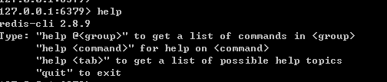
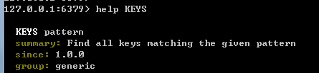
Redis的基本命令之HELP
HELP命令是为重要的一个命令，因为我们不可能把每个命令都记住，在需要使用其他命令时可以先help一下。
上海传智播客教育 sh.itcast.cn

Slide 21
Redis数据类型之字符串
字符串类型是Redis中最基本的数据类型，它能存储任何形式的字符串，包括二进制数据。可以存储JSON化的对象、字节数组等。一个字符串类型键允许存储的数据最大容量是512MB。
赋值与取值：
SET key value
GET key
127.0.0.1:6379> set test 123
OK
127.0.0.1:6379> get test
"123“
当键不存在时返回空结果。
上海传智播客教育 sh.itcast.cn

Slide 22
Redis数据类型之字符串
递增数字
INCR key
当存储的字符串是整数时，Redis提供了一个实用的命令INCR，其作用是让当前键值递增，并返回递增后的值。
127.0.0.1:6379> incr num
(integer) 1
127.0.0.1:6379> incr num
(integer) 2
127.0.0.1:6379> incr num
(integer) 3
上海传智播客教育 sh.itcast.cn

Slide 23
Redis数据类型之字符串
增加制定的整数
INCRBY key increment
示例：
127.0.0.1:6379> incrby num 2
(integer) 5
127.0.0.1:6379> incrby num 2
(integer) 7
127.0.0.1:6379> incrby num 2
(integer) 9
上海传智播客教育 sh.itcast.cn

Slide 24
Redis数据类型之字符串
减少指定的整数
DECR key
DECRBY key decrement
示例：
127.0.0.1:6379> decr num
(integer) 6
127.0.0.1:6379> decr num
(integer) 5
127.0.0.1:6379> decrby num 3
(integer) 2
127.0.0.1:6379> decrby num 3
(integer) -1
上海传智播客教育 sh.itcast.cn

Slide 25
Redis数据类型之字符串
向尾部追加值
APPEND key value
APPEND的作用是向键值的末尾追加value。如果键不存在则将该键的值设置为value，即相当于 SET key value。返回值是追加后字符串的总长度。
127.0.0.1:6379> set str hello
OK
127.0.0.1:6379> append str " world!"
(integer) 12
127.0.0.1:6379> get str
"hello world!"
上海传智播客教育 sh.itcast.cn

Slide 26
Redis数据类型之字符串
获取字符串长度
STRLEN key
STRLEN命令返回键值的长度，如果键不存在则返回0。
127.0.0.1:6379> strlen str
(integer) 0
127.0.0.1:6379> set str hello
OK
127.0.0.1:6379> strlen str
(integer) 5
上海传智播客教育 sh.itcast.cn

Slide 27
Redis数据类型之字符串
同时设置/获取多个键值
MSET key value [key value …]
MGET key [key …]
127.0.0.1:6379> mset k1 v1 k2 v2 k3 v3
OK
127.0.0.1:6379> get k1
"v1"
127.0.0.1:6379> mget k1 k3
1) "v1"
2) "v3"
上海传智播客教育 sh.itcast.cn

Slide 28
问题？
假设有User对象以JSON序列化的形式存储到Redis中，User对象有id，username、password、age、name等属性，存储的过程如下：
保存、更新：
User对象 → json(string) → redis
如果在业务上只是更新age属性，其他的属性并不做更新我应该怎么做呢？
上海传智播客教育 sh.itcast.cn

Slide 29
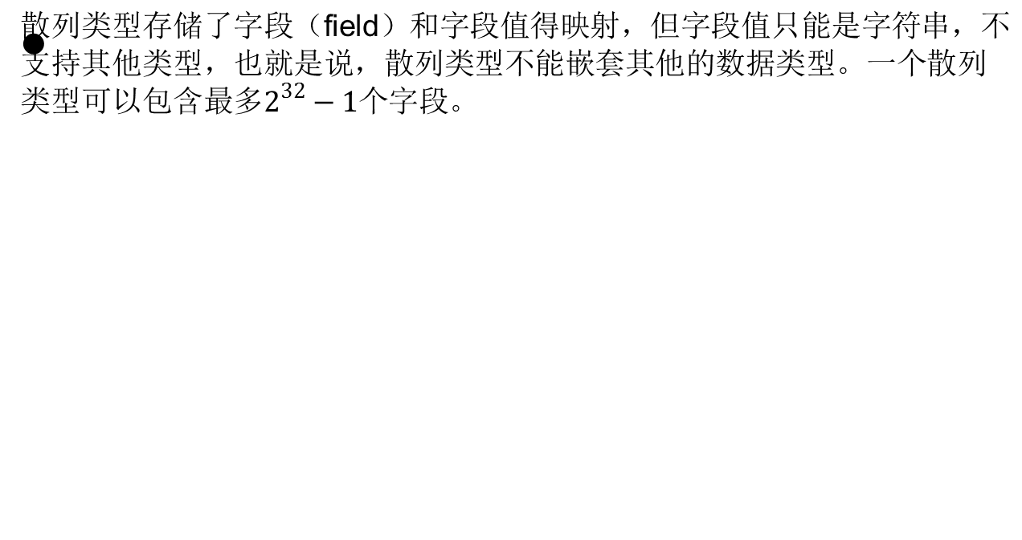
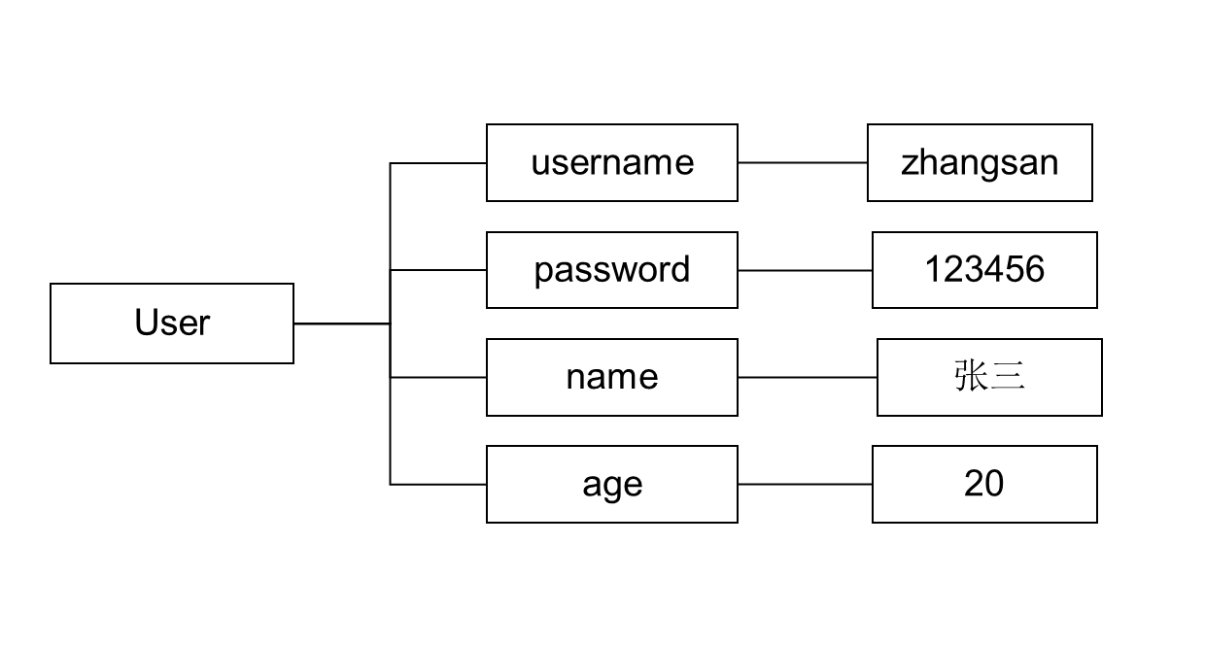
Redis数据类型之散列类型（hash）
键
字段
值
上海传智播客教育 sh.itcast.cn

Slide 30
思考？
相对于关系数据库表结构优势是什么？
上海传智播客教育 sh.itcast.cn

Slide 31
Redis数据类型之散列类型（hash）
赋值与取值
HSET key field value
HGET key field
HMSET key field value [field value ...]
HMGET key field [field ...]
HGETALL key
127.0.0.1:6379> hset user username zhangsan
(integer) 1
127.0.0.1:6379> hget user username
"zhangsan“
HSET命令不区分插入和更新操作，当执行插入操作时HSET命令返回1，当执行更新操作时返回0.
上海传智播客教育 sh.itcast.cn

Slide 32
Redis数据类型之散列类型（hash）
127.0.0.1:6379> hmset user age 20 username lisi
OK
127.0.0.1:6379> hmget user age username
1) "20"
2) "lisi"
127.0.0.1:6379> hgetall user
1) "age"
2) "20"
3) "username"
4) "lisi"
上海传智播客教育 sh.itcast.cn

Slide 33
Redis数据类型之散列类型（hash）
判断字段是否存在。
HEXISTS key field
127.0.0.1:6379> hexists user age
(integer) 1
127.0.0.1:6379> hexists user name
(integer) 0
当字段不存在时赋值，类似HSET，区别在于如果字段已经存在，该命令不执行任何操作。
HSETNX key field value
127.0.0.1:6379> hsetnx user age 30
(integer) 0
上海传智播客教育 sh.itcast.cn

Slide 34
Redis数据类型之散列类型（hash）
增加数字
HINCRBY key field increment
127.0.0.1:6379> hincrby user age 2
(integer) 22
127.0.0.1:6379> hget user age
"22“
删除字段，可以删除一个或多个字段，返回值是被删除的字段个数
HDEL key field [field ...]
127.0.0.1:6379> hdel user age
(integer) 1
127.0.0.1:6379> hdel user age name
(integer) 0
127.0.0.1:6379> hdel user age username
(integer) 1
上海传智播客教育 sh.itcast.cn

Slide 35
Redis数据类型之散列类型（hash）
只获取字段名或字段值
HKEYS key
HVALS key
127.0.0.1:6379> hmset user age 20 name lisi
OK
127.0.0.1:6379> hkeys user
1) "age"
2) "name"
127.0.0.1:6379> hvals user
1) "20"
2) "lisi"
上海传智播客教育 sh.itcast.cn

Slide 36
Redis数据类型之散列类型（hash）
获取字段数量
HLEN key
127.0.0.1:6379> hlen user
(integer) 2
上海传智播客教育 sh.itcast.cn

Slide 37
ArrayList与LinkedList的区别
ArrayList使用数组方式存储数据，所以根据索引查询数据速度快，而新增或者删除元素时需要设计到位移操作，所以比较慢。
LinkedList使用双向链接方式存储数据，每个元素都记录前后元素的指针，所以插入、删除数据时只是更改前后元素的指针指向即可，速度非常快，然后通过下标查询元素时需要从头开始索引，所以比较慢。
上海传智播客教育 sh.itcast.cn

Slide 38
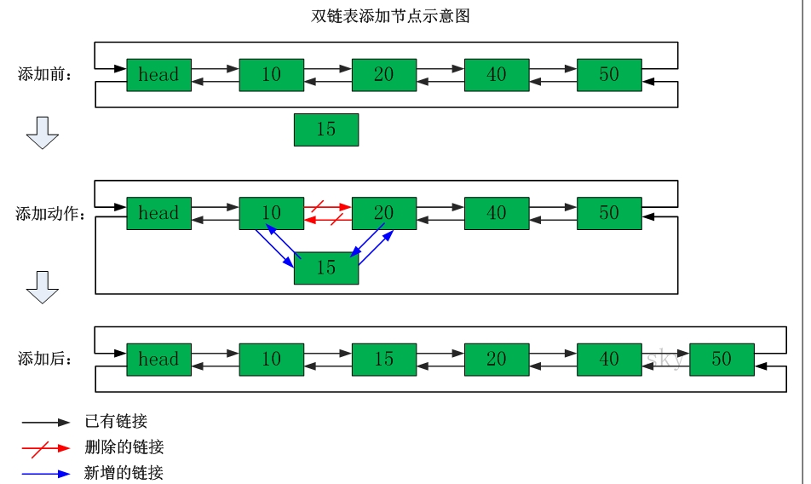
双向链接添加节点
上海传智播客教育 sh.itcast.cn

Slide 39
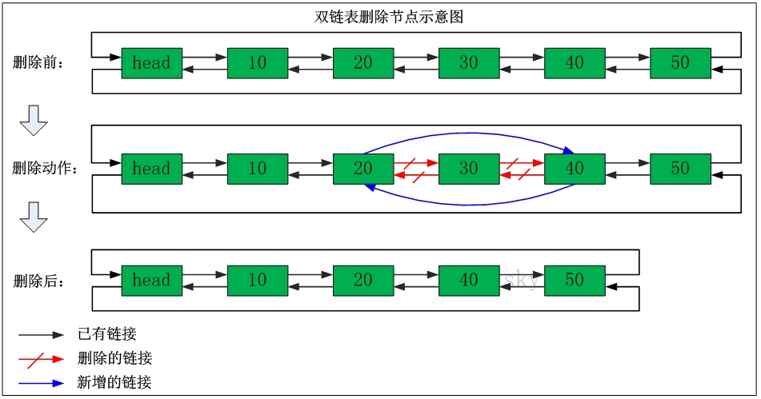
双向链接删除节点
上海传智播客教育 sh.itcast.cn

Slide 40
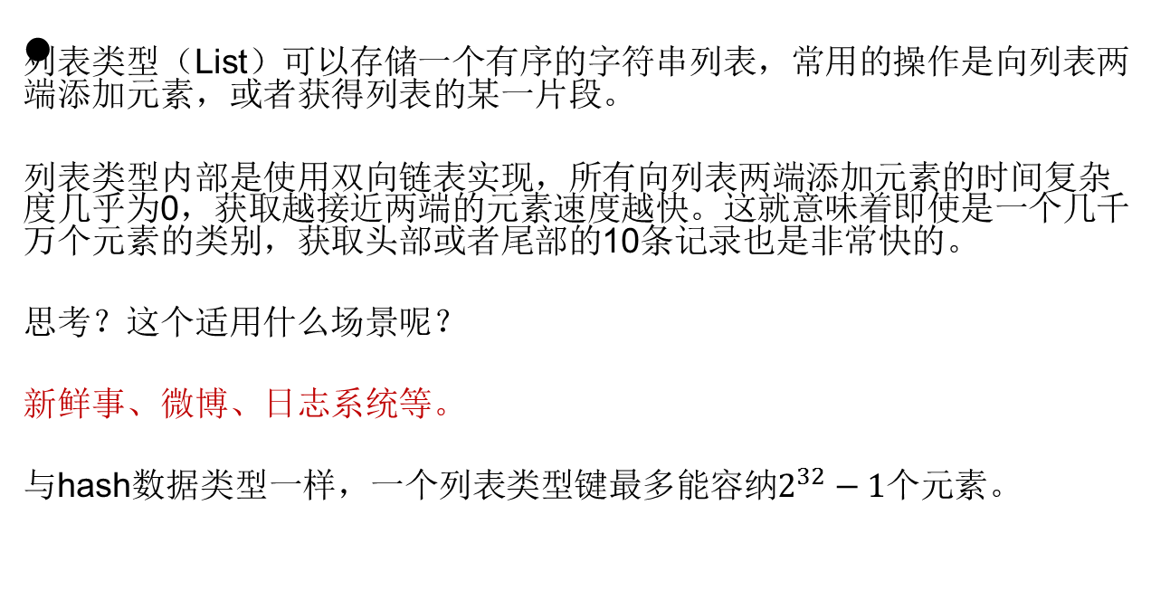
Redis数据类型之列表类型（List）
上海传智播客教育 sh.itcast.cn

Slide 41
Redis数据类型之列表类型（List）
向列表两端增加元素。
LPUSH key value [value ...]
RPUSH key value [value ...]
向列表左边增加元素
127.0.0.1:6379> lpush l:list 2 1 3
(integer) 3
向列表后边增加元素
127.0.0.1:6379> rpush r:list 1 2 3
(integer) 3
上海传智播客教育 sh.itcast.cn

Slide 42
Redis数据类型之列表类型（List）
从列表两端弹出元素
LPOP key
RPOP key
LPOP命令从列表左边弹出一个元素，会分两步完成，第一步是将列表左边的元素从列表中移除，第二步是返回被移除的元素值。
127.0.0.1:6379> lpop l:list
"3“
127.0.0.1:6379> rpop r:list
"3“
思考：如何利用以上命令模拟队列操作？
上海传智播客教育 sh.itcast.cn

Slide 43

Redis数据类型之列表类型（List）
获取列表中元素的个数
LLEN key
127.0.0.1:6379> llen l:list
(integer) 2
获取列表片段
LRANGE key start stop
LRANGE命令是列表类型最常用的命令之一，获取列表中的某一片段，将返回start、stop之间的所有元素（包含两端的元素），索引从0开始。索引可以是负数，如：“-1”代表最后边的一个元素。
127.0.0.1:6379> lrange l:list 0 2
1) "1"
2) "2"
上海传智播客教育 sh.itcast.cn

Slide 44
Redis数据类型之列表类型（List）
删除列表中指定的值
LREM key count value
LREM命令会删除列表中前count个值为value的元素，返回实际删除的元素个数。根据count值的不同，该命令的执行方式会有所不同：
当count>0时， LREM会从列表左边开始删除。
当count<0时， LREM会从列表后边开始删除。
当count=0时， LREM删除所有值为value的元素。
上海传智播客教育 sh.itcast.cn

Slide 45
Redis数据类型之列表类型（List）
127.0.0.1:6379> lpush l:list 4 5 6
(integer) 5
127.0.0.1:6379> lrange l:list 0 -1
1) "6"
2) "5"
3) "4"
4) "1"
5) "2"
127.0.0.1:6379> lrem l:list -1 4
(integer) 1
127.0.0.1:6379> lrange l:list 0 -1
1) "6"
2) "5"
3) "1"
4) "2"
127.0.0.1:6379>
上海传智播客教育 sh.itcast.cn

Slide 46
Redis数据类型之列表类型（List）
获得/设置指定索引的元素值
LINDEX key index
LSET key index value
127.0.0.1:6379> lindex l:list 2
"1"
127.0.0.1:6379> lset l:list 2 2
OK
127.0.0.1:6379> lrange l:list 0 -1
1) "6"
2) "5"
3) "2"
4) "2"
上海传智播客教育 sh.itcast.cn

Slide 47
Redis数据类型之列表类型（List）
只保留列表指定片段，指定范围和LRANGE一致
LTRIM key start stop
127.0.0.1:6379> lrange l:list 0 -1
1) "6"
2) "5"
3) "0"
4) "2"
127.0.0.1:6379> ltrim l:list 0 2
OK
127.0.0.1:6379> lrange l:list 0 -1
1) "6"
2) "5"
3) "0"
上海传智播客教育 sh.itcast.cn

Slide 48
Redis数据类型之列表类型（List）
向列表中插入元素
LINSERT key BEFORE|AFTER pivot value
该命令首先会在列表中从左到右查找值为pivot的元素，然后根据第二个参数是BEFORE还是AFTER来决定将value插入到该元素的前面还是后面。
127.0.0.1:6379> lrange list 0 -1
1) "3"
2) "2"
3) "1"
127.0.0.1:6379> linsert list after 3 4
(integer) 4
127.0.0.1:6379> lrange list 0 -1
1) "3"
2) "4"
3) "2"
4) "1"
上海传智播客教育 sh.itcast.cn

Slide 49
Redis数据类型之列表类型（List）
将元素从一个列表转移到另一个列表中
RPOPLPUSH source destination
127.0.0.1:6379> rpoplpush list newlist
"1"
127.0.0.1:6379> lrange newlist 0 -1
1) "1"
127.0.0.1:6379> lrange list 0 -1
1) "3"
2) "4"
3) "2"
上海传智播客教育 sh.itcast.cn

Slide 50
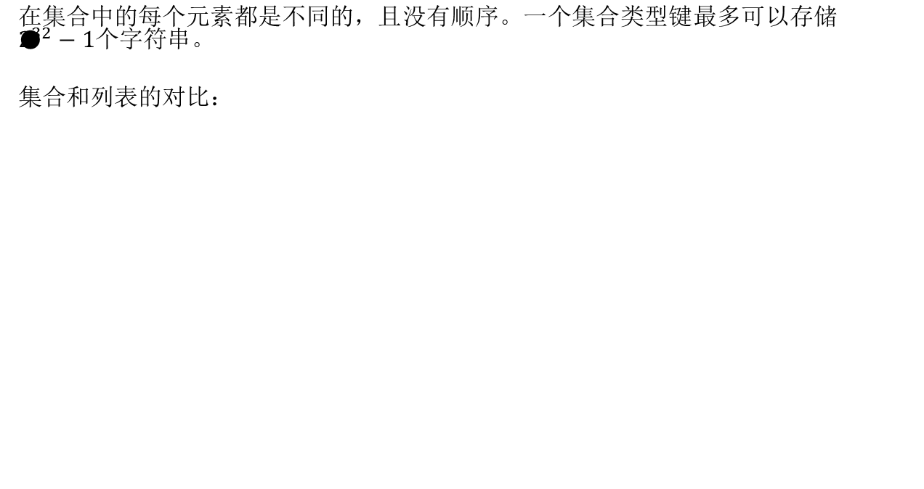
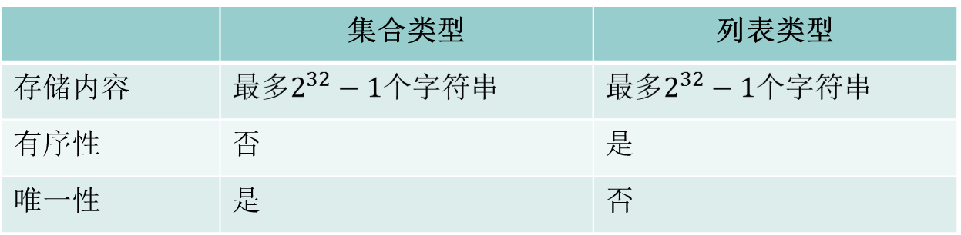
Redis数据类型之集合（Set）
上海传智播客教育 sh.itcast.cn

Slide 51
Redis数据类型之集合（Set）
集合类型的常用操作是向集合中加入或删除元素、判断某个元素是否存在等，由于集合类型的Redis内部是使用值为空的散列表实现，所有这些操作的时间复杂度都为0(1)。
Redis还提供了多个集合之间的交集、并集、差集的运算。
增加/删除元素
SADD key member [member ...]
SREM key member [member ...]
127.0.0.1:6379> sadd set a b c
(integer) 3
127.0.0.1:6379> sadd set a
(integer) 0
127.0.0.1:6379> srem set c d
(integer) 1
上海传智播客教育 sh.itcast.cn

Slide 52
Redis数据类型之集合（Set）
获得集合中的所有元素
SMEMBERS key
127.0.0.1:6379> smembers set
1) "b"
2) "a”
判断元素是否在集合中，无论集合中有多少元素都可以极速的返回结果。
SISMEMBER key member
127.0.0.1:6379> sismember set a
(integer) 1
127.0.0.1:6379> sismember set h
(integer) 0
上海传智播客教育 sh.itcast.cn

Slide 53

Redis数据类型之集合（Set）
集合的差集运算 A-B，属于A并且不属于B的元素构成的集合。
SDIFF key [key ...]
127.0.0.1:6379> sadd setA 1 2 3
(integer) 3
127.0.0.1:6379> sadd setB 2 3 4
(integer) 3
127.0.0.1:6379> sdiff setA setB
1) "1"
127.0.0.1:6379> sdiff setB setA
1) "4"
上海传智播客教育 sh.itcast.cn

Slide 54

Redis数据类型之集合（Set）
集合的交集运算 A ∩ B，属于A且属于B的元素构成的集合。
SINTER key [key ...]
127.0.0.1:6379> sinter setA setB
1) "2"
2) "3"
上海传智播客教育 sh.itcast.cn

Slide 55

Redis数据类型之集合（Set）
集合的并集运算 A ∪ B，属于A或者属于B的元素构成的集合。
SUNION key [key ...]
127.0.0.1:6379> sunion setA setB
1) "1"
2) "2"
3) "3"
4) "4"
上海传智播客教育 sh.itcast.cn

Slide 56
Redis数据类型之集合（Set）
获得集合中元素的个数
SCARD key
127.0.0.1:6379> smembers setA
1) "1"
2) "2"
3) "3"
127.0.0.1:6379> scard setA
(integer) 3
从集合中弹出一个元素
SPOP key
127.0.0.1:6379> spop setA
"1“
注意：由于集合是无序的，所有SPOP命令会从集合中随机选择一个元素弹出
上海传智播客教育 sh.itcast.cn

Slide 57
Redis 之有序集合(Sorted Set)
在集合类型的基础上有序集合类型为集合中的每个元素都关联一个分数，这使得我们不仅可以完成插入、删除和判断元素是否存在在集合中，还能够获得分数最高或最低的前N个元素、获取指定分数范围内的元素等与分数有关的操作。
在某些方面有序集合和列表类型有些相似。
1、二者都是有序的。
2、二者都可以获得某一范围的元素。
但是，二者有着很大区别：
1、列表类型是通过链表实现的，获取靠近两端的数据速度极快，而当元素增多后，访问中间数据的速度会变慢。
2、有序集合类型使用散列表实现，所有即使读取位于中间部分的数据也很快。
3、列表中不能简单的调整某个元素的位置，但是有序集合可以（通过更改分数实现）
4、有序集合要比列表类型更耗内存。
上海传智播客教育 sh.itcast.cn

Slide 58
Redis 之有序集合(Sorted Set)
增加元素，向有序集合中加入一个元素和该元素的分数，如果该元素已经存在则会用新的分数替换原有的分数。返回值是新加入到集合中的元素个数，不包含之前已经存在的元素。
ZADD key score member [score member ...]
127.0.0.1:6379> zadd scoreboard 80 zhangsan 89 lisi 94 wangwu
(integer) 3
127.0.0.1:6379> zadd scoreboard 97 lisi
(integer) 0
获取元素的分数
ZSCORE key member
127.0.0.1:6379> zscore scoreboard lisi
"97"
上海传智播客教育 sh.itcast.cn

Slide 59
Redis 之有序集合(Sorted Set)
获得排名在某个范围的元素列表
ZRANGE key start stop [WITHSCORES]
ZREVRANGE key start stop [WITHSCORES]
该命令会按照元素分数从小到大的顺序返回索引从start到stop之间的所有元素（包含两端的元素）。
127.0.0.1:6379> zrange scoreboard 0 2
1) "zhangsan"
2) "wangwu"
3) "lisi“
如果需要获得元素的分数的可以在命令尾部加上WITHSCORES参数
127.0.0.1:6379> zrange scoreboard 0 1 WITHSCORES
1) "zhangsan"
2) "80"
3) "wangwu"
4) "94"
上海传智播客教育 sh.itcast.cn

Slide 60
Redis 之有序集合(Sorted Set)
获得指定分数范围的元素
ZRANGEBYSCORE key min max [WITHSCORES] [LIMIT offset count]
127.0.0.1:6379> ZRANGEBYSCORE scoreboard 90 97 WITHSCORES
1) "wangwu"
2) "94"
3) "lisi"
4) "97"
127.0.0.1:6379> ZRANGEBYSCORE scoreboard 90 (97 WITHSCORES
1) "wangwu"
2) "94“
127.0.0.1:6379> ZRANGEBYSCORE scoreboard 70 100 limit 1 2
1) "wangwu"
2) "lisi"
上海传智播客教育 sh.itcast.cn

Slide 61
Redis 之有序集合(Sorted Set)
增加某个元素的分数，返回值是更改后的分数。
ZINCRBY key increment member
给lisi加4分
127.0.0.1:6379> ZINCRBY scoreboard 4 lisi
"101“
获得集合中元素的数量
ZCARD key
127.0.0.1:6379> ZCARD scoreboard
(integer) 3
获得指定分数范围内的元素个数
ZCOUNT key min max
127.0.0.1:6379> ZCOUNT scoreboard 80 90
(integer) 1
上海传智播客教育 sh.itcast.cn

Slide 62
Redis 之有序集合(Sorted Set)
按照排名范围删除元素
ZREMRANGEBYRANK key start stop
127.0.0.1:6379> ZREMRANGEBYRANK scoreboard 0 1
(integer) 2
127.0.0.1:6379> ZRANGE scoreboard 0 -1
1) "lisi"
ZREMRANGEBYSCORE key min max
按照分数范围删除元素
127.0.0.1:6379> zadd scoreboard 84 zhangsan
(integer) 1
127.0.0.1:6379> ZREMRANGEBYSCORE scoreboard 80 100
(integer) 1
上海传智播客教育 sh.itcast.cn

Slide 63
Redis 之有序集合(Sorted Set)
获取元素的排名
ZRANK key member
ZREVRANK key member
从小到大
127.0.0.1:6379> ZRANK scoreboard lisi
(integer) 0
从大到小
127.0.0.1:6379> ZREVRANK scoreboard zhangsan
(integer) 1
上海传智播客教育 sh.itcast.cn

Slide 64
Redis之生存时间
Redis在实际使用过程中更多的用作缓存，然而缓存的数据一般都是需要设置生存时间的，即：到期后数据销毁。
EXPIRE key seconds
127.0.0.1:6379> set test 123
OK
127.0.0.1:6379> EXPIRE test 10
(integer) 1
127.0.0.1:6379> TTL test
(integer) 4
127.0.0.1:6379> TTL test
(integer) 3
127.0.0.1:6379> TTL test
(integer) 3
127.0.0.1:6379> TTL test
(integer) 2
上海传智播客教育 sh.itcast.cn

Slide 65
Redis之生存时间
清除生存时间
PERSIST key
127.0.0.1:6379> set test 123
OK
127.0.0.1:6379> EXPIRE test 60
(integer) 1
127.0.0.1:6379> TTL test
(integer) 56
127.0.0.1:6379> PERSIST test
(integer) 1
127.0.0.1:6379> TTL test
(integer) -1
注意：重新设置值也会清除生存时间。
上海传智播客教育 sh.itcast.cn

Slide 66
Redis之生存时间
生存时间设置单位为：毫秒
PEXPIRE key milliseconds
127.0.0.1:6379> set test 123
OK
127.0.0.1:6379> PEXPIRE test 10000
(integer) 1
127.0.0.1:6379> TTL test
(integer) 7
127.0.0.1:6379> TTL test
(integer) 6
127.0.0.1:6379> TTL test
(integer) 5
上海传智播客教育 sh.itcast.cn

Slide 67
Redis的Java客户端
Redis不仅是使用命令来操作，现在基本上主流的语言都有客户端支持，比如java、C、C#、C++、php、Node.js、Go等。
在官方网站里列一些Java的客户端，有Jedis、Redisson、Jredis、JDBC-Redis、等其中官方推荐使用Jedis和Redisson。
在企业中用的最多的就是Jedis，下面我们就重点学习下Jedis。
Jedis同样也是托管在github上，地址：https://github.com/xetorthio/jedis
上海传智播客教育 sh.itcast.cn

Slide 68

Jedis入门
Jedis基本上实现了所有的Redis命令，并且还支持连接池、集群等高级的用法，而且使用简单，使得在Java中使用Redis服务将变得非常的简单。
Jedis目前最新的版本是2.5.1。
Jedis只有一个依赖，那就是commons-pool。
从Maven的依赖可以看出来：
上海传智播客教育 sh.itcast.cn

Slide 69
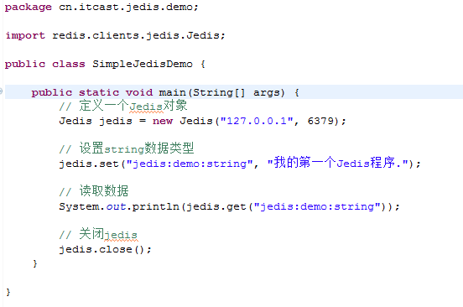
我的第一个Jedis程序
上海传智播客教育 sh.itcast.cn

Slide 70
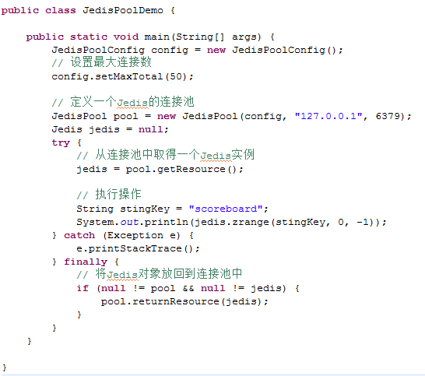
JedisPool连接池的使用
上海传智播客教育 sh.itcast.cn

Slide 71
Redis的应用举例
缓存（数据查询、短连接、新闻内容、商品内容等等）。（最多使用）
分布式集群架构中的session分离。
聊天室的在线好友列表。
任务队列。（秒杀、抢购、12306等等）（左进右出、右进左出）
应用排行榜。
网站访问统计。
数据过期处理（可以精确到毫秒）
上海传智播客教育 sh.itcast.cn

Slide 72
Redis配置文件
在windows平台下默认的配置文件是：redis.windows.conf，这里面配置了非常多的信息，一般配置保持默认，在一些特定的场景下可以自定义配置，常用到的配置项如下：
port -- 服务端口
bind – 绑定ip其他ip不能访问（多个ip空格隔开）
databases – 数据库数量，默认16个
daemonize – 设置为守护进程（Linux平台）
maxmemory – 最大的内存大小（1MB、1GB、1m、1g）
maxmemory-policy -- 达到内存限制后的处理策略（后面详细说明）
修改后配置文件需要重启Redis服务才能生效。
上海传智播客教育 sh.itcast.cn

Slide 73
maxmemory-policy策略介绍
规则 | 说明
volatile-lru | 使用LRU算法删除一个键（只对设置了生存时间的键）
allkeys-lru | 使用LRU算法删除一个键
volatile-random | 随机删除一个键（只对设置了生存时间的键）
allkeys-random | 随机删除一个键
volatile-ttl | 删除生存时间最近的一个键
noeviction | 不删除键，只返回错误
LRU（Least Recently Used）算法：最近最少使用
上海传智播客教育 sh.itcast.cn

Slide 74
SORT命令介绍
SORT命令是Redis中最强大最复杂的命令之一，下面我们一起来看下：
SORT key [BY pattern] [LIMIT offset count] [GET pattern [GET pattern ...]] [ASC|DESC] [ALPHA] [STORE destination]
SORT命令可以对列表、集合和有序集合类型进行排序。
我们设计这样的一个场景，我需要在我的好友列表中按照年龄将好友排序。首先我们需要在Redis中创建我的列表，并且需要创建几个好友并且在我的好友列表中。假定我的ID为1001，我的好友ID为2001、2002、2003
上海传智播客教育 sh.itcast.cn

Slide 75
SORT命令介绍
127.0.0.1:6379> HMSET user:1001 name zhijun age 25
OK
127.0.0.1:6379> HMSET user:2001 name zhangsan age 20
OK
127.0.0.1:6379> HMSET user:2002 name lisi age 28
OK
127.0.0.1:6379> HMSET user:2003 name wangwu age 24
OK
设置好友到我的好友列表中：
LPUSH mylist:1001 2001 2003 2002
我的好友列表中按照用户排序: (SORT最简单的使用)
127.0.0.1:6379> SORT mylist:1001 （DESC）
1) "2001"
2) "2002"
3) "2003"
上海传智播客教育 sh.itcast.cn

Slide 76
SORT命令介绍
我的好友列表中按照好友的年龄排序
127.0.0.1:6379> SORT mylist:1001 BY user:*->age
1) "2001"
2) "2003"
3) "2002“
BY参数的值可以是字符串类型键或者是散列类型键的某个字段（即：键名->字段名）。
加入了BY参数SORT命令不再依据元素自身的值进行排序，而是对每个元素使用元素的值替换参考键中的第一个“*”并获取其值，然后根据该值进行排序。
上海传智播客教育 sh.itcast.cn

Slide 77
SORT命令介绍
我的好友列表中按照好友的年龄排序，这时候可能不仅仅是取到年龄，还想取到其他属性怎么办？SORT命令还提供了另一个强大的参数：GET。
127.0.0.1:6379> SORT mylist:1001 BY user:*->age GET user:*->name
1) "zhangsan"
2) "wangwu"
3) "lisi“
如果要得到用户ID呢？
SORT mylist:1001 BY user:*->age GET user:*->name GET #
#号表示元素本身。
上海传智播客教育 sh.itcast.cn

Slide 78
SORT命令介绍
默认情况下回直接返回排序结果，如果希望保存排序结果，可以使用STORE参数。
127.0.0.1:6379> SORT mylist:1001 BY user:*->age GET user:*->name GET # STORE res
ult:1001
(integer) 6
127.0.0.1:6379> type result:1001
list
127.0.0.1:6379> LRANGE result:1001 0 -1
1) "zhangsan"
2) "2001"
3) "wangwu"
4) "2003"
5) "lisi"
6) "2002"
上海传智播客教育 sh.itcast.cn

Slide 79
Redis的持久化
Redis的强大功能很大程度上是由于其将所有数据都存储在内存中，为了使Redis在重启后仍能保证数据不丢失，需要将数据从内存中以某种形式持久化到硬盘中。
Redis支持两种方式的持久化，一种是RDB方式，一种是AOF方式。可以单独使用其中一种或将两种结合使用。
RDB方式是通过快照完成的，当符合一定条件时Redis会自动将内存中的所有数据进行快照并且存储到硬盘上。进行快照的条件在配置文件中指定，有2个参数构成：时间和改动的键的个数，当在指定时间内被更改的键的个数大于指定数值时就会进行快照。
RDB是Redis的默认持久化方式。
上海传智播客教育 sh.itcast.cn

Slide 80
Redis的持久化之RDB
在配置文件中已经预置了3个条件：
save 900 1 #15分钟内有至少1个键被更改则进行快照
save 300 10 #5分钟内至少有10个键被更改则进行快照
save 60 10000 #1分钟内至少有10000个键被更改则进行快照
以上条件之间是“或”的关系。
默认的rdb的文件路径是在当前目录，文件名是：dump.rdb，可以在配置文件中修改路径和文件名，分别是dir和dbfilename。
Redis启动后会读取RDB快照文件，将数据从硬盘载入到内存，一般情况下1GB的快照文件载入到内存的时间约为20~30秒钟。（不同服务器会有差异）
上海传智播客教育 sh.itcast.cn

Slide 81
Redis的持久化之RDB
RDB的快照过程如下：
Redis使用fork函数复制一份当前进程（父进程）的副本（子进程）；
父进程继续接收并处理客户端发来的命令，而子进程开始将内存中的数据写入到硬盘中的临时文件；
当子进程写入完所有数据后会用该临时文件替换旧的RDB文件。
RDB文件是通过压缩的，可以通过配置rdbcompression参数来禁用压缩。
思考？ 压缩与不压缩的优缺点是什么？
可以通过SAVE和BGSAVE命令来手动快照，两个命令的区别是前者是由主进程进行快照，会阻塞其他请求，后者是通过fork子进程快照操作。
注意：由于Redis使用fork来复制一份当前进程，那么子进程就会占有和主进程一样的内存资源，比如说主进程8G内存，那么在备份的时候必须保证有16G的内存，要不然会启用虚拟内存，性能非常差。
上海传智播客教育 sh.itcast.cn

Slide 82
Redis的持久化之AOF
Redis的AOF持久化策略是将发送到Redis服务端的每一条命令都记录下来，并且保存到硬盘中的AOF文件，AOF文件的位置和RDB文件的位置相同，都是通过dir参数设置，默认的文件名是appendonly.aof，可以通过appendfilename参数修改。
127.0.0.1:6379> set test 123
OK
127.0.0.1:6379> set test2 234
OK
执行以上命令，可以看到appendonly.aof文件中保存了操作命令：
上海传智播客教育 sh.itcast.cn

Slide 83
Redis的持久化之AOF
*2
$6
SELECT
$1
0
*3
$3
set
$4
test
$3
123
*3
$3
set
$5
test2
$3
234
上海传智播客教育 sh.itcast.cn

Slide 84
Redis的持久化之AOF
可以使用BGREWRITEAOF命令来重写AOF文件。
重写策略的参数设置：
auto-aof-rewrite-percentage 100
当前的AOF文件大小超过上一次重写时的AOF文件大小的百分之多少时会再次进行重写，如果之前没有重写过，则以启动时的AOF文件大小为依据。
auto-aof-rewrite-min-size 64mb
限制了允许重写的最小AOF文件大小，通常在AOF文件很小的时候即使其中有些冗余的命令也是可以忽略的。
上海传智播客教育 sh.itcast.cn

Slide 85
Redis的持久化之AOF
文件写入默认情况下会先写入到系统的缓存中，系统每30秒同步一次，才是真正的写入到硬盘，如果在这30秒服务器宕机那数据也会丢失的，Redis可以通过配置来修改同步策略：
# appendfsync always 每次都同步 （最安全但是最慢）
appendfsync everysec 每秒同步 （默认的同步策略）
# appendfsync no 不主动同步，由操作系统来决定 （最快但是不安全）
上海传智播客教育 sh.itcast.cn

Slide 86
此教程没有讲到的内容
Redis的事务
消息通知
管道
内部编码的优化
脚本的编写
集群、主从
管理工具
……
上海传智播客教育 sh.itcast.cn

Slide 87
相关的推荐
Redis内存使用优化与存储
http://www.infoq.com/cn/articles/tq-redis-memory-usage-optimization-storage
Redis复制与可扩展集群搭建
http://www.infoq.com/cn/articles/tq-redis-copy-build-scalable-cluster
Redis 设计与实现
https://redisbook.readthedocs.org/en/latest/
SpringSource发布Spring Data Redis 1.0.0
http://www.infoq.com/cn/news/2012/01/spring-data-redis-1-0-0
Redis内存存储结构分析
http://www.searchtb.com/2011/05/redis-storage.html
上海传智播客教育 sh.itcast.cn

Slide 88
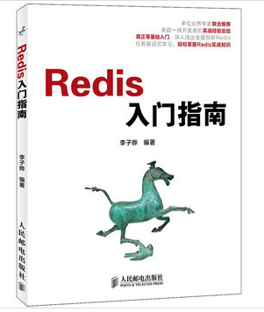
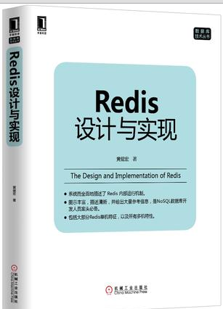
Redis相关书籍推荐
上海传智播客教育 sh.itcast.cn

Slide 89
QA
QA
上海传智播客教育 sh.itcast.cn

